Slide 1
Международный инновационный форум пассажирского транспорта SmartTRANSPORT 2016
Краткий путеводитель по стенду
«Информационные системы и технологии для транспортной отрасли»

Slide 2
Уважаемые посетители стенда, здесь вы можете:
1
Обратиться к нашему сотруднику для экскурсии по автобусу и рассказа о системе.
2
3
Увидеть Автоматизированное рабочее место (АРМ) водителя.
Около руля закреплен Планшет (слайд 6), демонстрирующий работу АРМ водителя. Наш сотрудник расскажет и продемонстрирует функционал АРМ и его роль в обеспечении безопасности движения.
Ознакомиться с модулем приема оплаты проезда.
Инновационные системы оплаты проезда: по карте «Подорожник» и «Стрелка», по банковской карте , звонком на выделенный номер, по совпадению координат пассажира и ТС, по паролю (слайд 7) .
4
5
Экран 1 : Осуществить регистрацию. Испытать способы оплаты, проезда. Увидеть Личный кабинет пассажира, механизм списания оплаты за проезда, возможность смены приоритетов счетов оплаты проезда.
Экран 2: Ознакомиться с презентациями о возможностях системы.
6
Познакомиться с современными решениями высокоскоростной связи с транспортными средствами. На экране 2 демонстрируется трансляция изображения с видеокамер салона автобуса

Slide 3
Состав и размещение экспозиции
Информационные системы и технологии для транспортной отрасли
Международный инновационный форум пассажирского транспорта SmartTRANSPORT 2016

Slide 4
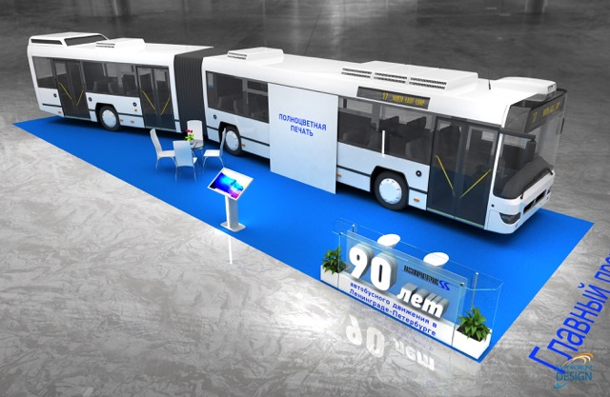

Состав и размещение экспозиции
Площадка перед автобусом
Автобус
Стойка регистрации с ноутбуком для регистрации в личном кабинете пассажира, демонстрации системы оплаты проезда (Экран 1)
Экран с презентациями (Экран 2)
Стойка радиооборудования
Планшет водителя (АРМ) (Экран 3)
Планшет в салоне (демонстрация оплаты) (Экран 4)
Экран 3
Экран 4
Стойка
Радио-оборудования
Экран 2
Экран 1

Slide 5
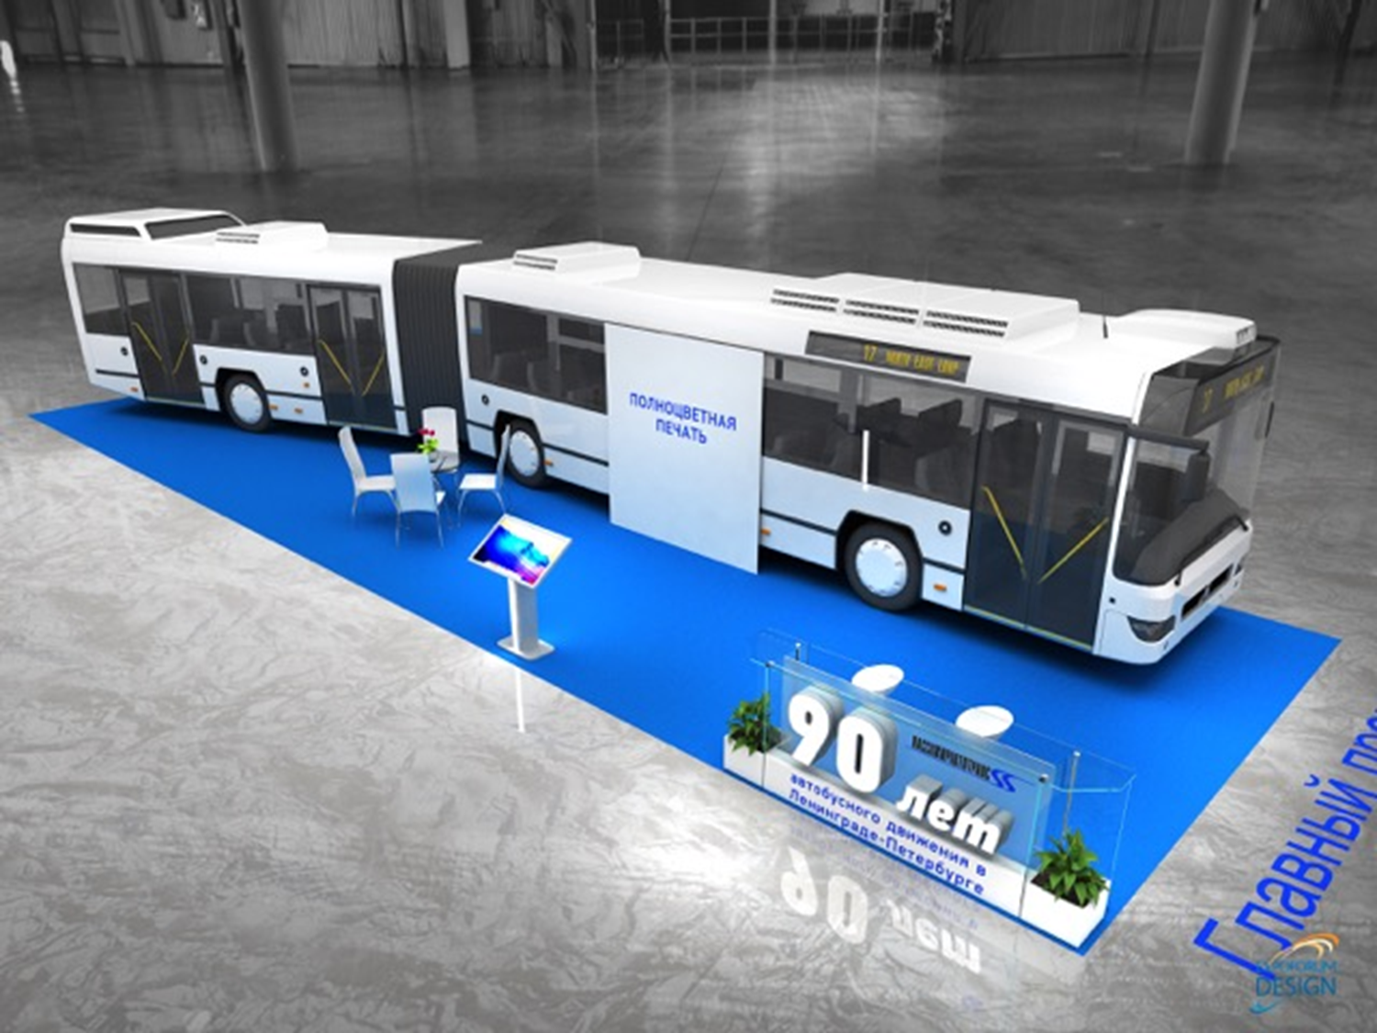

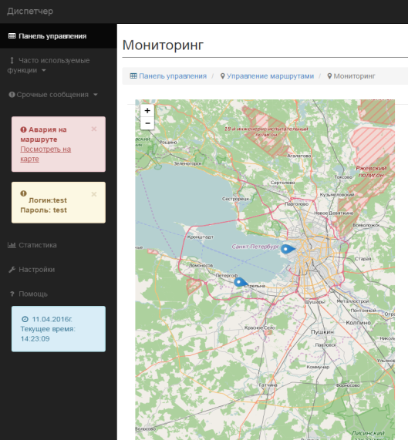
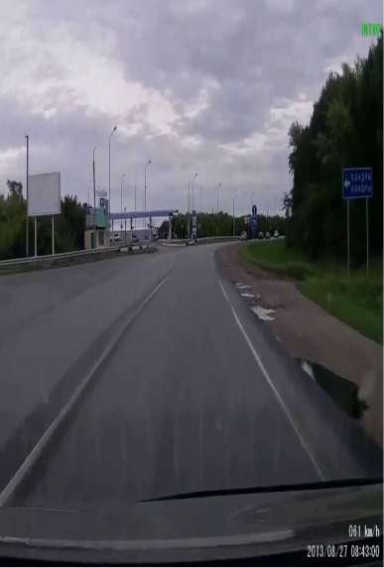
Демонстрационное оборудование перед стендом
На Экране 1 демонстрируется:
  Регистрация в личном кабинете для тестирования сервиса оплаты
  Личный кабинет пассажира и способы оплаты
На Экране 2 представлены:
  АРМ водителя и пространство дороги видимое с водительского места;
  Интерфейс диспетчера и пассажира;
  «Работа с браслетом водителя»
  «Показатели качества выполнения услуг перевозки»
  Трансляция по радиоканалу изображений с видеокамер автобуса

Slide 6
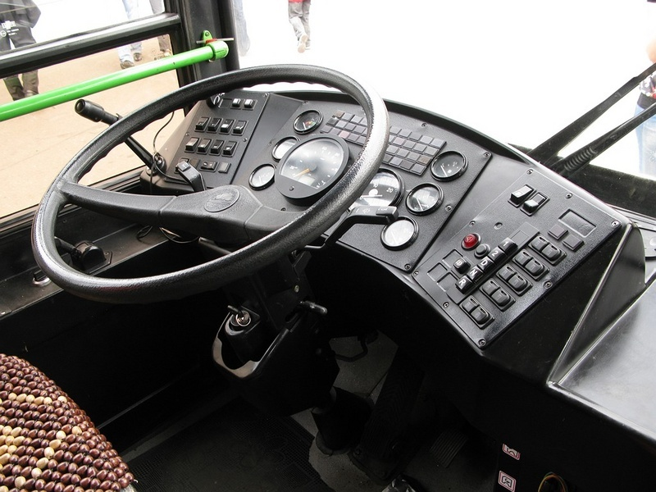
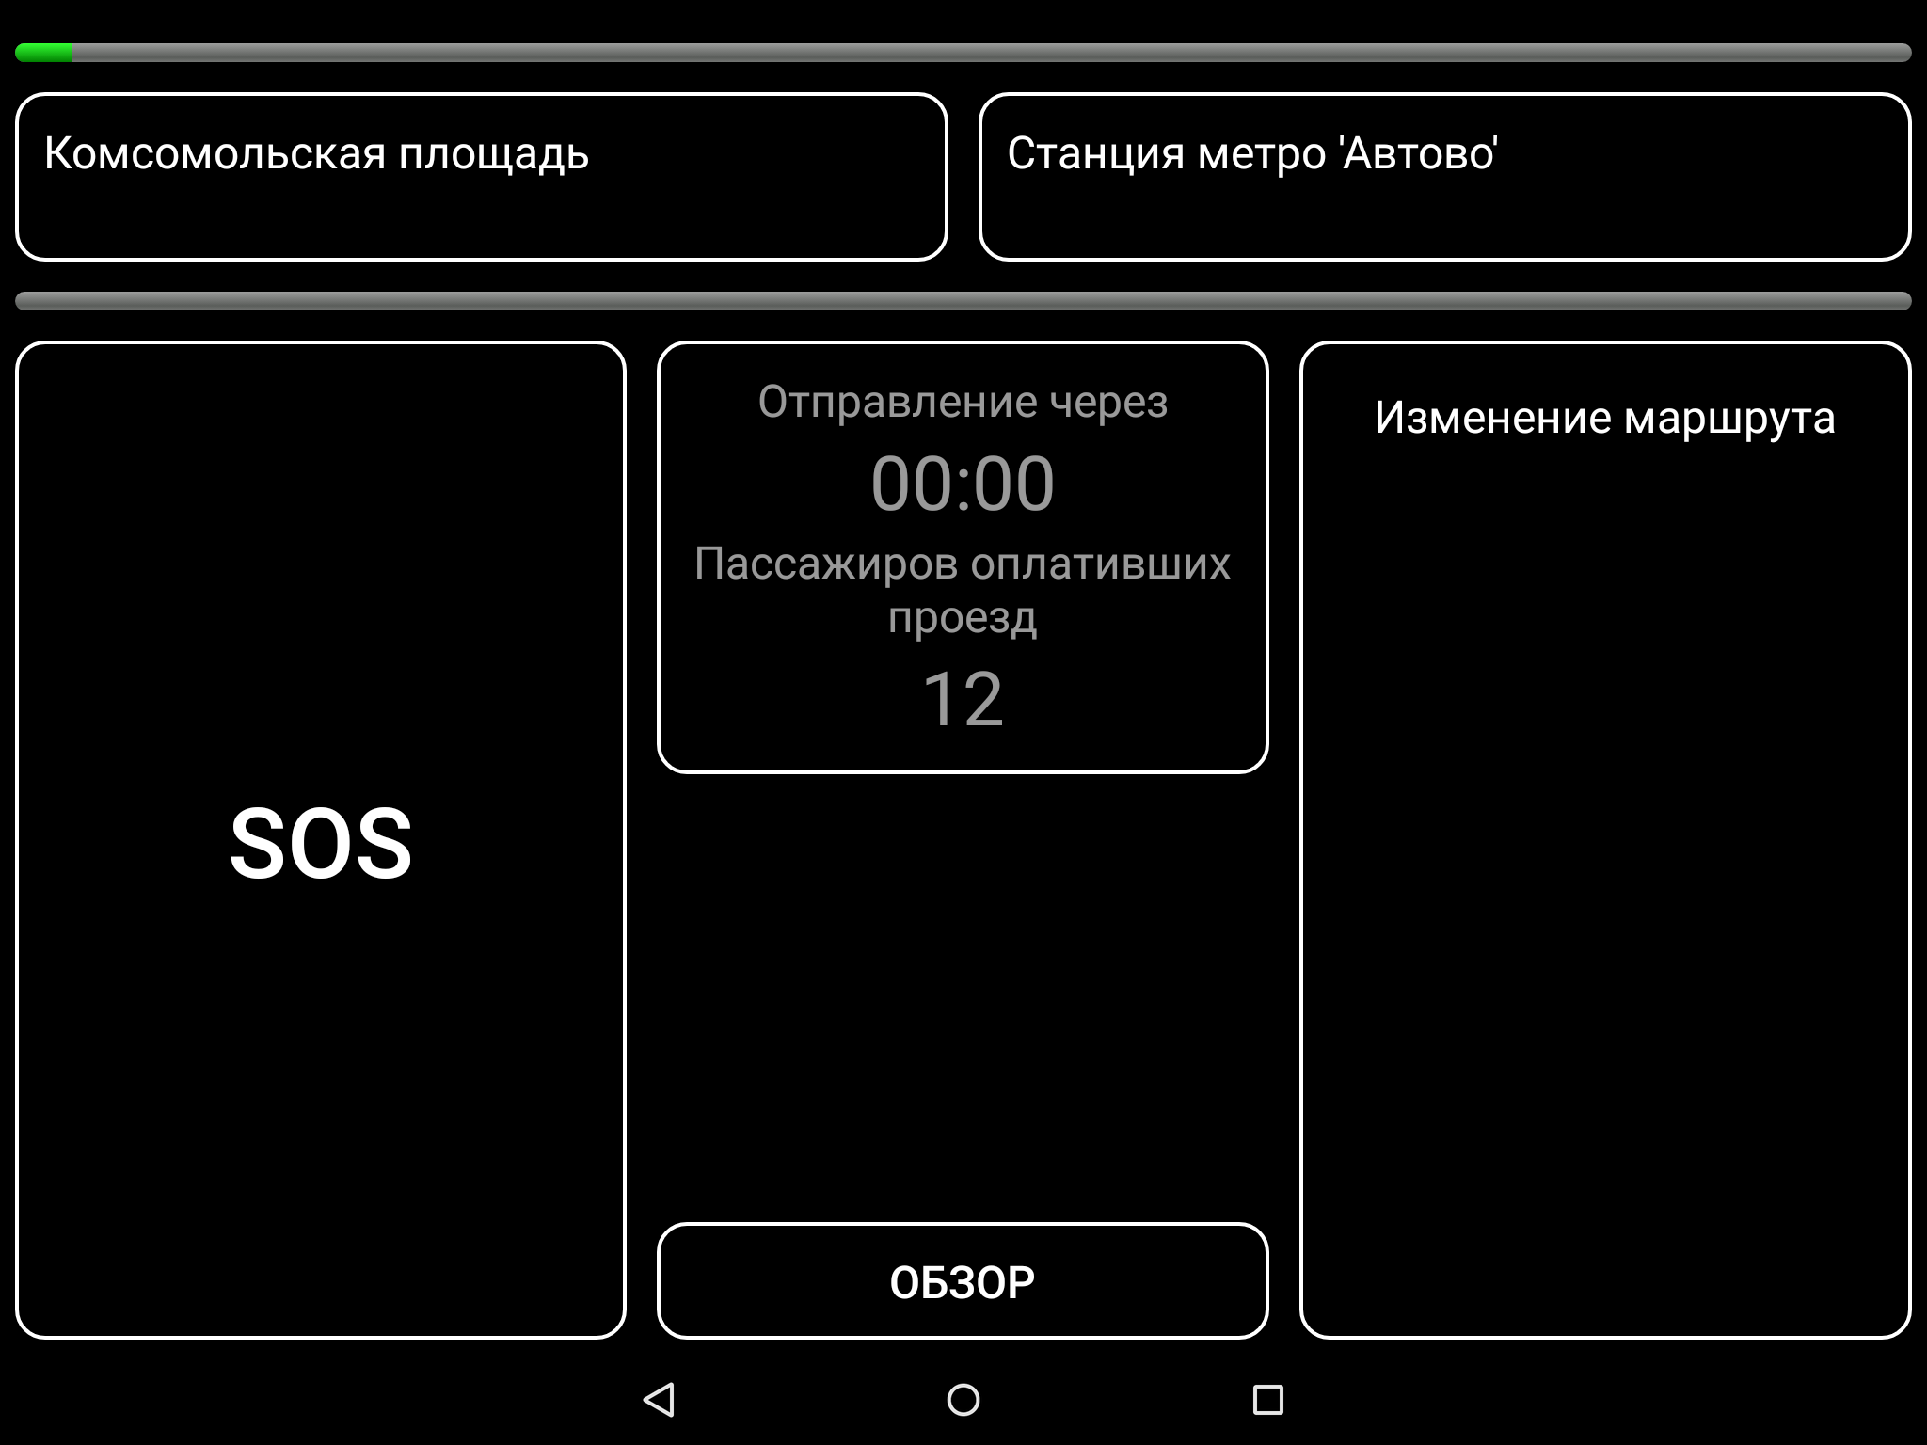
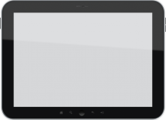
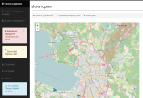
АРМ водителя в кабине автобуса
АРМ водителя демонстрирует
Информацию о текущем местоположении ТС
Рекомендации для водителя
  о времени прибытия и убытия с остановки
  о количестве пассажиров, оплативших проезд
Предупреждения для водителя
Данные с браслета о состоянии здоровья
Экран 3

Slide 7
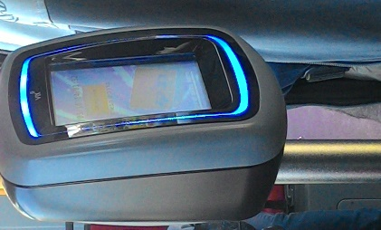
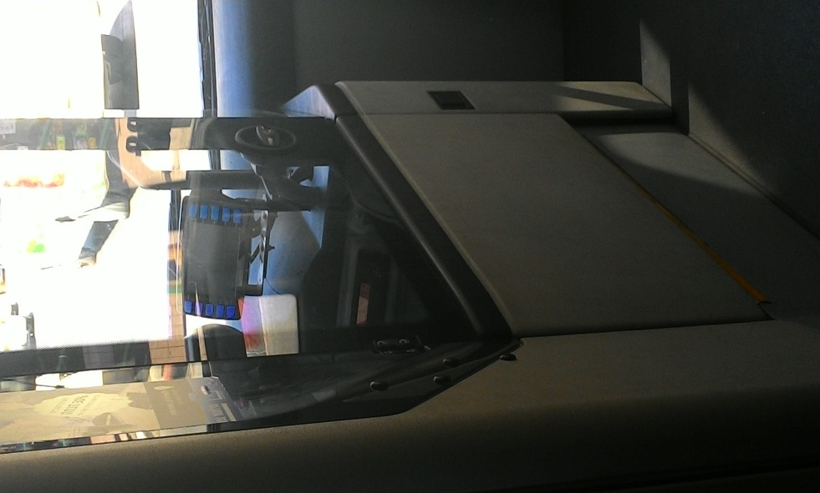
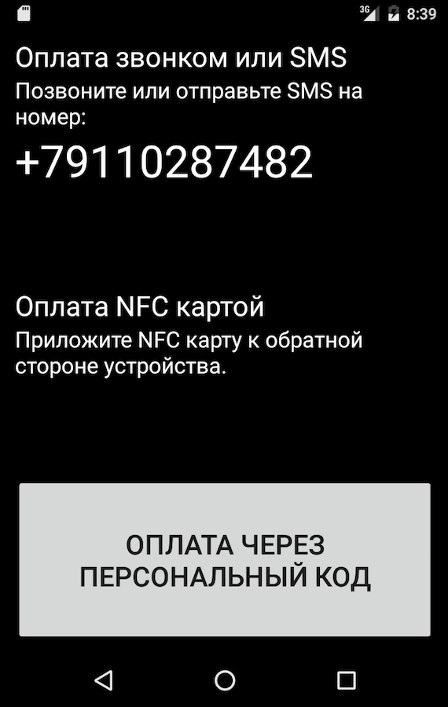
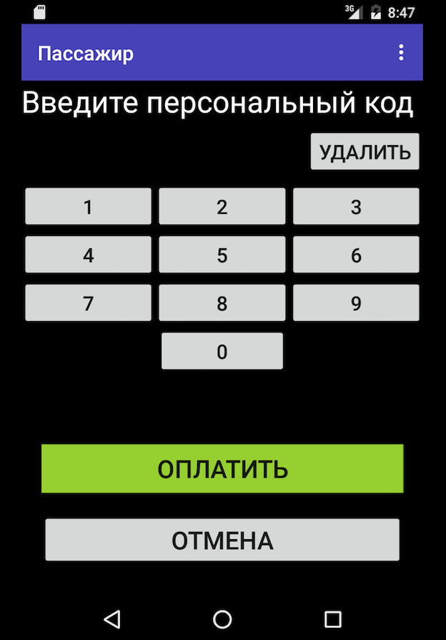
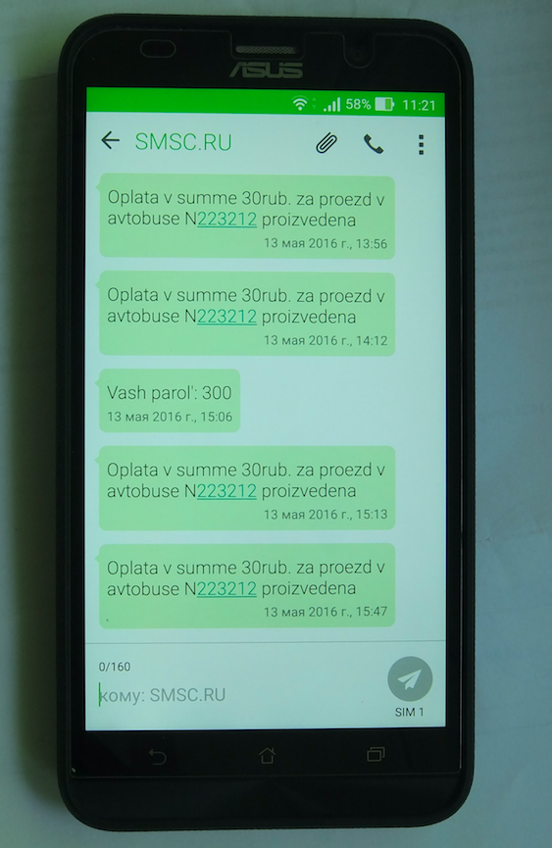
Модуль приема системы оплаты в салоне автобуса
Экран 4
Модуль приема оплаты проезда размещается при входе в переднюю дверь, в зоне кабины водителя
Модуль используется для демонстрации способов осуществления оплаты:
По ID-карте (MiFare, NFC и др)
Буквенно-цифровому паролю
По карте «Pay-Pass»
Для инструкции как оплатить «по звонку» и когда пассажир все забыл (страхование)
  *ID- Карта и пароль предоставляется на стенде во время регистрации в системе
1
2
3
Факт оплаты подтвердится приходом сообщения на мобильный телефон пассажира и в АРМ водителя.

Slide 8
Бортовое оборудование
Бортовое
устройство
Voyager 2N glonass
СОСТАВ
ФУНКЦИИ
Модуль GPS/GLONASS
3-х мерный акселерометр
Акустический датчик
Датчик теплового потока
Видеорегистратор
Другое
Геопозиционирование
Контроль вождения
Контроль ходовой части
Контроль двигателя
Функции «черного ящика»
Другие функции
СВЯЗЬ
Телематическая передача данных с адаптивным интервалом
Интеграция со стандартными системами автомобиля

Slide 9
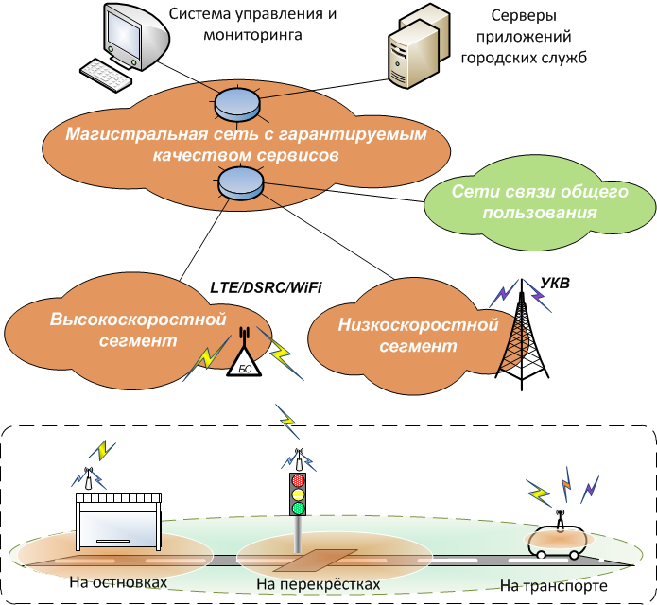
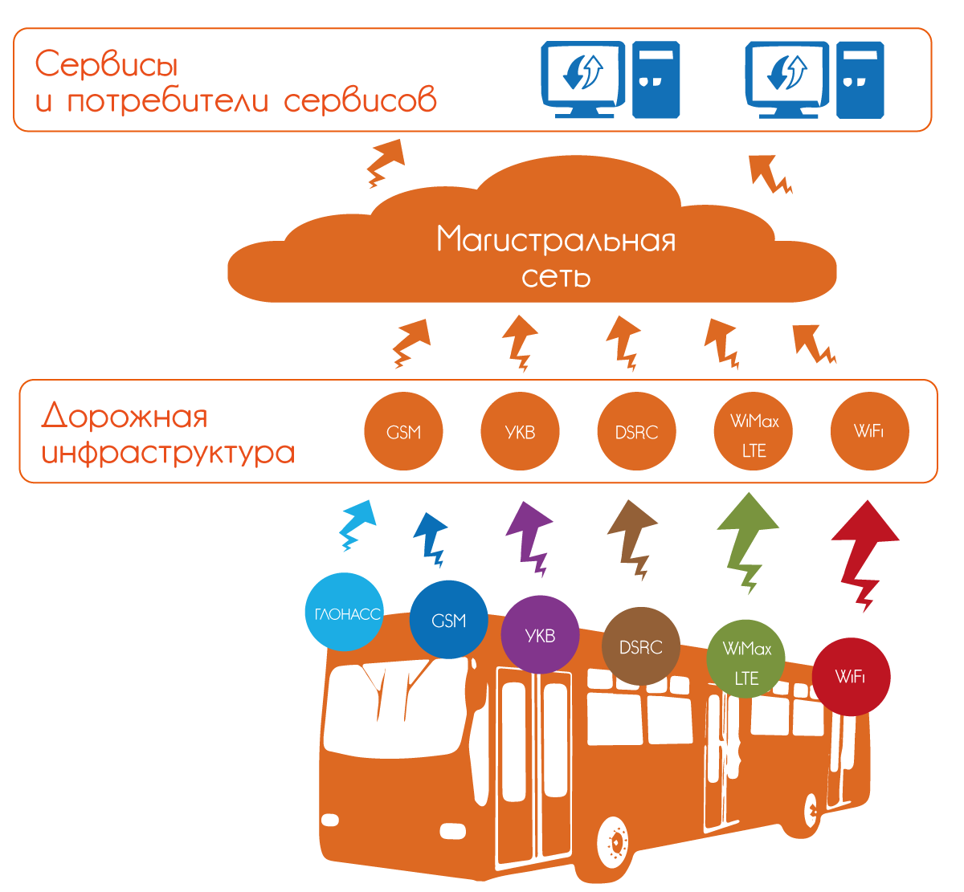
Система связи
Концепция построения выделенной сети
радиосвязи ГПТ
Применение принципов конвергенции в телекоммуникационных системах ИТС

Slide 10
Спасибо за внимание!
Контакты:
Горелик Самуил Лейбович
Email: samgor46@gmail.com
Телефон: +7 921 311 02 57
Инжиниринговый центр «М2М телемеханика и приборостроение» Университет ИТМО

Slide 11
Анкета посетителя стенда
Уважаемые посетители, просим Вас ответить на несколько вопросов о нашей работе.
Ваше мнение очень важно для нас!
1. Ваше впечатление от посещения стенда «Информационные системы и технологии для транспортной отрасли» в целом*
Отлично. Мероприятие превзошло мои ожидания
Хорошо. Получил(а) то, что ожидал(а)
Удовлетворительно. В целом мероприятие прошло неплохо, но не все мои ожидания оправдались
Неудовлетворительно. Не получил(а) того, чего хотел(а)
2. Как вы считаете, удобно ли будет производить оплату проезда способом, представленным на стенде?
Да. Думаю, это легко и быстро
Нет. Не понимаю для чего все эти заморочки
Затрудняюсь ответить, поскольку не пользуюсь общественным транспортом
3. На ваш взгляд, понятны ли рабочие интерфейсы представленных систем (АРМ водителя, диспетчера, личный кабинет пассажира)?
Да. Очень простые и удобные. Ничего лишнего
Нет. Слишком сложно
Затрудняюсь ответить
4. Ваши рекомендации и пожелания организаторам стенда
Спасибо!

